Slide 1
Estacion Meteorologica
Instituto Superior Politécnico de Córdoba
Materia: Sensores y actuadores
Profesor: Jorge Elías Morales

Slide 2
Descripción de funcionamiento y utilidad
Una estación meteorológica que puede medir la temperatura, la presión atmosférica y la humedad es un dispositivo diseñado para recopilar datos sobre las condiciones meteorológicas en un lugar específico. Estas estaciones son fundamentales para recopilar información que se utiliza en la predicción del clima y el monitoreo de las condiciones meteorológicas locales.
Componentes suelen incluir:
Sensores: Una estación meteorológica suele estar equipada con varios sensores para medir diferentes parámetros. Para medir la temperatura, utiliza un termómetro o un sensor de temperatura. Para la presión atmosférica, emplea un barómetro o un sensor de presión. Y para medir la humedad, se utiliza un higrómetro o un sensor de humedad relativa.
Unidad de procesamiento: Los datos recopilados por los sensores se envían a una unidad de procesamiento, que es una parte esencial de la estación meteorológica. Esta unidad procesa los datos y realiza cálculos para obtener valores precisos de temperatura, presión y humedad.
Pantalla o visualización: Muchas estaciones meteorológicas también cuentan con una pantalla integrada que muestra los datos en tiempo real, como la temperatura actual, la presión atmosférica y la humedad. Esto es útil para las personas que desean conocer las condiciones meteorológicas locales sin acceder a una computadora o una aplicación.

Slide 3
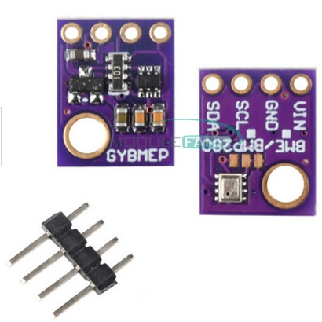
Hardware utilizado
Los sensores utilizados fueron: BMP280 (Mide presión atmosférica) y DHT22 (Mide temperatura y humedad)
BMP280
El sensor BMP280 es un sensor de presión barométrica y temperatura digital. Utiliza un sensor piezoresistivo para medir la presión atmosférica y un sensor térmico para medir la temperatura.
El sensor BMP280 tiene una precisión de ±0,1 mBar en la presión atmosférica y ±0,02 °C en la temperatura. Tiene un rango de medición de presión atmosférica de 300 hPa a 1100 hPa y un rango de medición de temperatura de -40 °C a 85 °C.

Slide 4
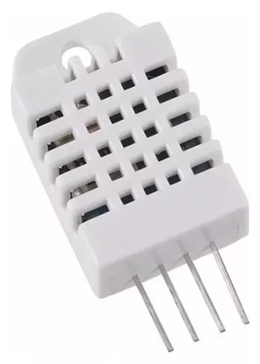
DHT22
El sensor DHT22 es un sensor de temperatura y humedad digital. Utiliza un sensor capacitivo para medir la humedad y un sensor térmico para medir la temperatura.
El sensor DHT22 tiene una precisión de ±0,5 °C en la temperatura y ±2 % en la humedad. Tiene un rango de medición de temperatura de 0 °C a 50 °C y un rango de medición de humedad de 0 % a 100 %.

Slide 5
Utilización y aplicaciones de los sensores
Cómo se utilizan
Para utilizar los sensores BMP280 y DHT22 para medir la temperatura, la humedad y la presión atmosférica, se deben conectar al microcontrolador Arduino.
El sensor BMP280 se conecta al Arduino a través de los pines VCC, GND, SCL y SDA. El sensor DHT22 se conecta al Arduino a través de los pines VCC, GND, DHT22 y SIGNAL.
Una vez que los sensores están conectados, se puede utilizar el código de Arduino para leer los datos de los sensores. El código de Arduino debe inicializar los sensores y luego leer los datos de los sensores en bucle.
Los datos de los sensores se pueden mostrar en la consola, guardar en un archivo o utilizarlos para controlar otros dispositivos.
Aplicaciones
Los sensores BMP280 y DHT22 se utilizan en una variedad de aplicaciones, incluyendo:
Estaciones meteorológicas
Sistemas de control de clima
Sistemas de seguridad
Dispositivos de seguimiento ambiental
Estos sensores son fáciles de usar y ofrecen una buena precisión. Son una excelente opción para proyectos que requieren la medición de la temperatura, la humedad y la presión atmosférica

Slide 6
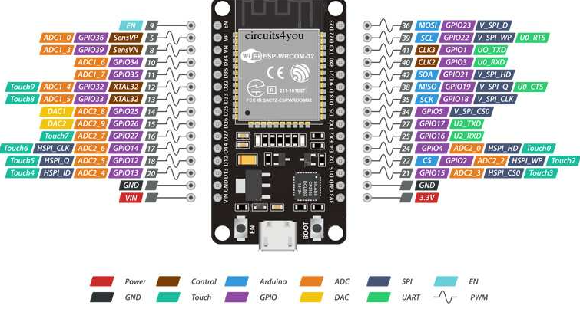
ESP32
El ESP32 es un sistema en chip (SoC) de bajo costo y bajo consumo de energía desarrollado por Espressif Systems. El ESP32 integra un procesador de 32 bits, conectividad Wi-Fi y Bluetooth, y una variedad de periféricos, lo que lo convierte en una plataforma ideal para una amplia gama de aplicaciones de Internet de las cosas (IoT).
Características
Las principales características del ESP32 incluyen:
Procesador de 32 bits con arquitectura Xtensa LX6
Conectividad Wi-Fi y Bluetooth
Memoria Flash de 4 MB
Memoria RAM de 500 KB

Slide 7
Software utilizado
El lenguaje de programación utilizado es Arduino. Es un lenguaje de alto nivel basado en C++ diseñado específicamente para programar microcontroladores y placas de desarrollo Arduino.
Características principales:
1. Orientado a la programación de microcontroladores: Arduino se utiliza principalmente para programar microcontroladores, que son pequeños dispositivos electrónicos con capacidad de procesamiento. Estos microcontroladores se utilizan en una variedad de aplicaciones, desde proyectos de electrónica hobby hasta sistemas embebidos y dispositivos IoT.
2. Basado en C++ simplificado: El lenguaje de programación Arduino se basa en C++, pero se ha simplificado para hacerlo más accesible para principiantes en la programación. Aunque muchas de as características avanzadas de C++ están disponibles, la mayoría de los usuarios de Arduino utilizan una sintaxis simplificada.
3. Estructura de programa: Un programa de Arduino consta principalmente de dos funciones: setup() y loop(). La función setup() se ejecuta una vez al inicio y se utiliza para configurar las variables y los pines de entrada/salida. La función loop() se ejecuta repetidamente en un bucle infinito y contiene el código principal del programa.
4. Bibliotecas: Arduino incluye una amplia variedad de bibliotecas predefinidas que simplifican la programación de tareas comunes, como la comunicación serial, el control de motores, la interacción con sensores y la gestión de pantallas LCD. Los usuarios pueden crear sus propias bibliotecas personalizadas para reutilizar código en diferentes proyectos.
5. Facilidad de uso: Arduino se ha diseñado teniendo en cuenta la facilidad de uso y la accesibilidad para principiantes. La plataforma Arduino proporciona un entorno de desarrollo integrado (IDE) que incluye un editor de código, un compilador y herramientas de carga de programas en la placa Arduino.
6. Soporte multiplataforma: El IDE de Arduino está disponible para múltiples sistemas operativos, incluyendo Windows, macOS y Linux, lo que lo hace versátil y accesible para una amplia audiencia.
7. Compatibilidad con hardware abierto: El lenguaje de programación Arduino es compatible con una amplia variedad de placas de desarrollo, como Arduino Uno, Arduino Mega, Arduino Nano, etc. Además, muchas empresas han creado placas compatibles con Arduino, lo que ofrece una amplia gama de opciones de hardware.

Slide 8
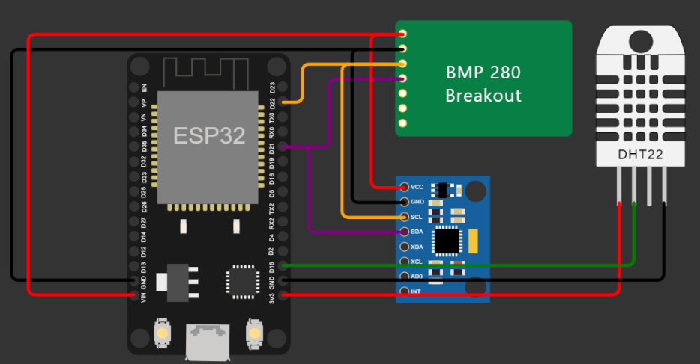
Circuito realizado

Slide 9
Descripción de componentes y esquema eléctrico
Componentes Principales:
ESP32 DevKit v1 (esp): Este es un módulo ESP32, un microcontrolador WiFi y Bluetooth. Está ubicado en la parte superior izquierda del circuito.
GY-63 (chip1): Este es un sensor de presión atmosférica, también conocido como BMP180 o BMP280.
DHT22 (dht1): Este es un sensor de temperatura y humedad digital.

Slide 10
Conexiones:
El pin "TX0" del ESP32 está conectado al pin "RX" del monitor serial (para la comunicación serial).
El pin "RX0" del ESP32 está conectado al pin "TX" del monitor serial.
La conexión de tierra (GND) del ESP32 está conectada a la tierra (GND) del sensor de presión atmosférica (chip1).
La alimentación (VIN) del sensor de presión atmosférica (chip1) está conectada a la alimentación del ESP32 (VCC).
Los pines SCL y SDA del sensor de presión atmosférica (chip1) están conectados a pines del ESP32 (D22 y D21, respectivamente).
La conexión de tierra (GND) del sensor MPU6050 (imu1) está conectada a la tierra del sensor de presión atmosférica (chip1).
La alimentación (VCC) del sensor DHT22 (dht1) está conectada a la alimentación del ESP32 (3V3).
El pin de datos (SDA) del sensor DHT22 (dht1) está conectado al pin D15 del ESP32.
La conexión de tierra (GND) del sensor DHT22 (dht1) está conectada a la tierra (GND) del ESP32.

Slide 11
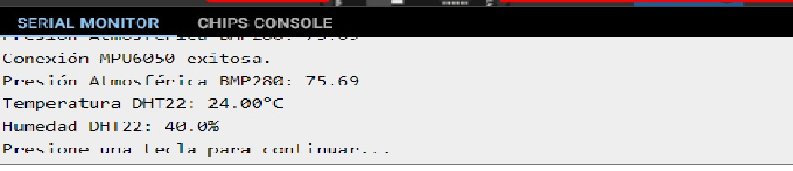
Prueba de funcionamiento
El sistema está diseñado para mostrar los datos proporcionados por los sensores y procesados por el ESP32 en el monitor serial. Ahí pueden verse la información numérica de los mismos donde se representa: Presión atmosférica, temperatura y humedad. Para actualizar esta información solo debe presionarse una tecla lo cual es informado por medio de un mensaje el monitor serial.

Slide 12
Resumen
Este circuito simula la conexión de un ESP32 con sensores de presión atmosférica, movimiento/orientación y temperatura/humedad, además de una comunicación serial para monitorizar los datos. Estos componentes juntos podrían utilizarse para recopilar datos meteorológicos, incluyendo la temperatura, la presión atmosférica y la humedad, y luego transmitirlos o procesarlos de acuerdo a las necesidades del proyecto.

